Slide 1
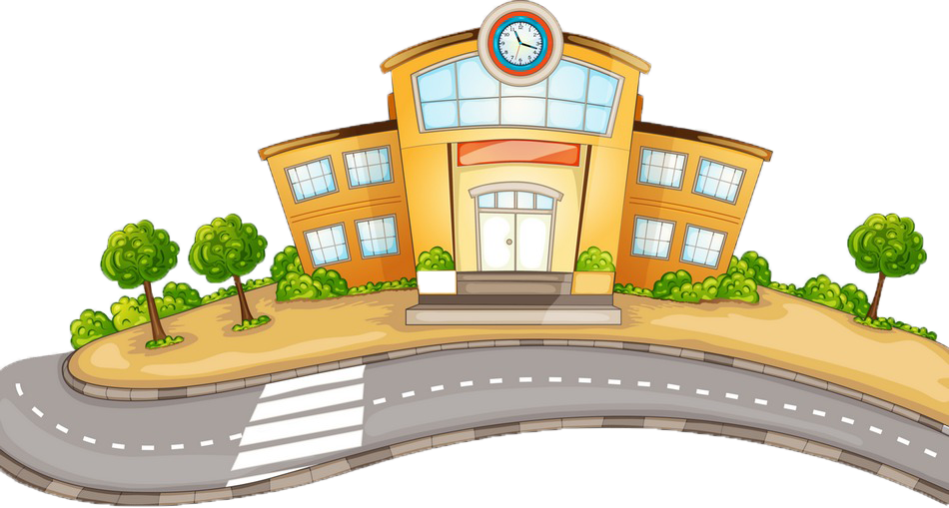
Здрастуй
рідна школо!
Новіков І.А.

Slide 2



Шкільний дзвоник кличе нас.
На урок йде другий клас.
Новіков І.А.

Slide 3
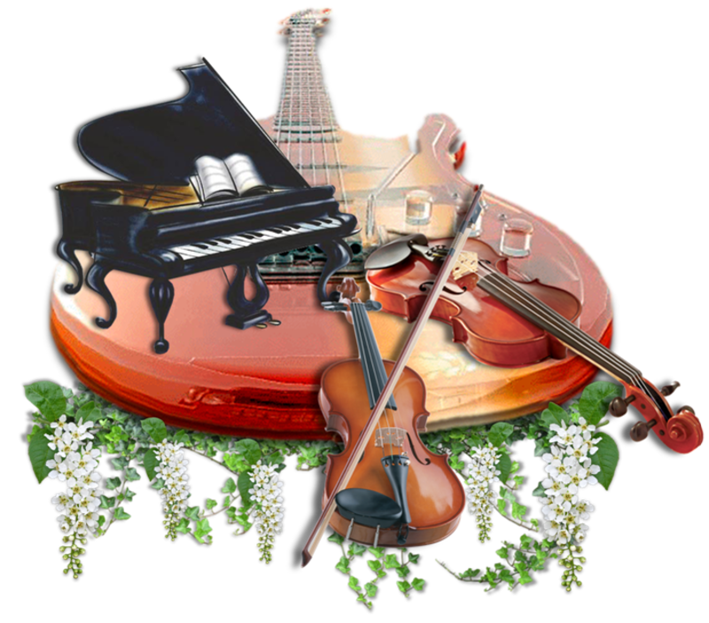
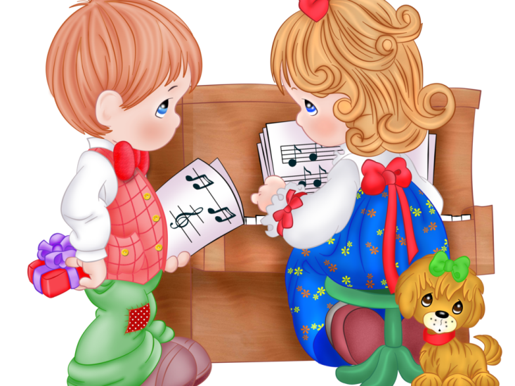
Ну ось ми знову з вами в музичному кабінеті.
Він не змінився, а ось ви змінились.
Ви подорослішали, підросли, засмагли.
А де ви відпочивали?
Давайте об’єднаємось в пари
і розповімо один одному, як провели літо.
Новіков І.А.

Slide 4
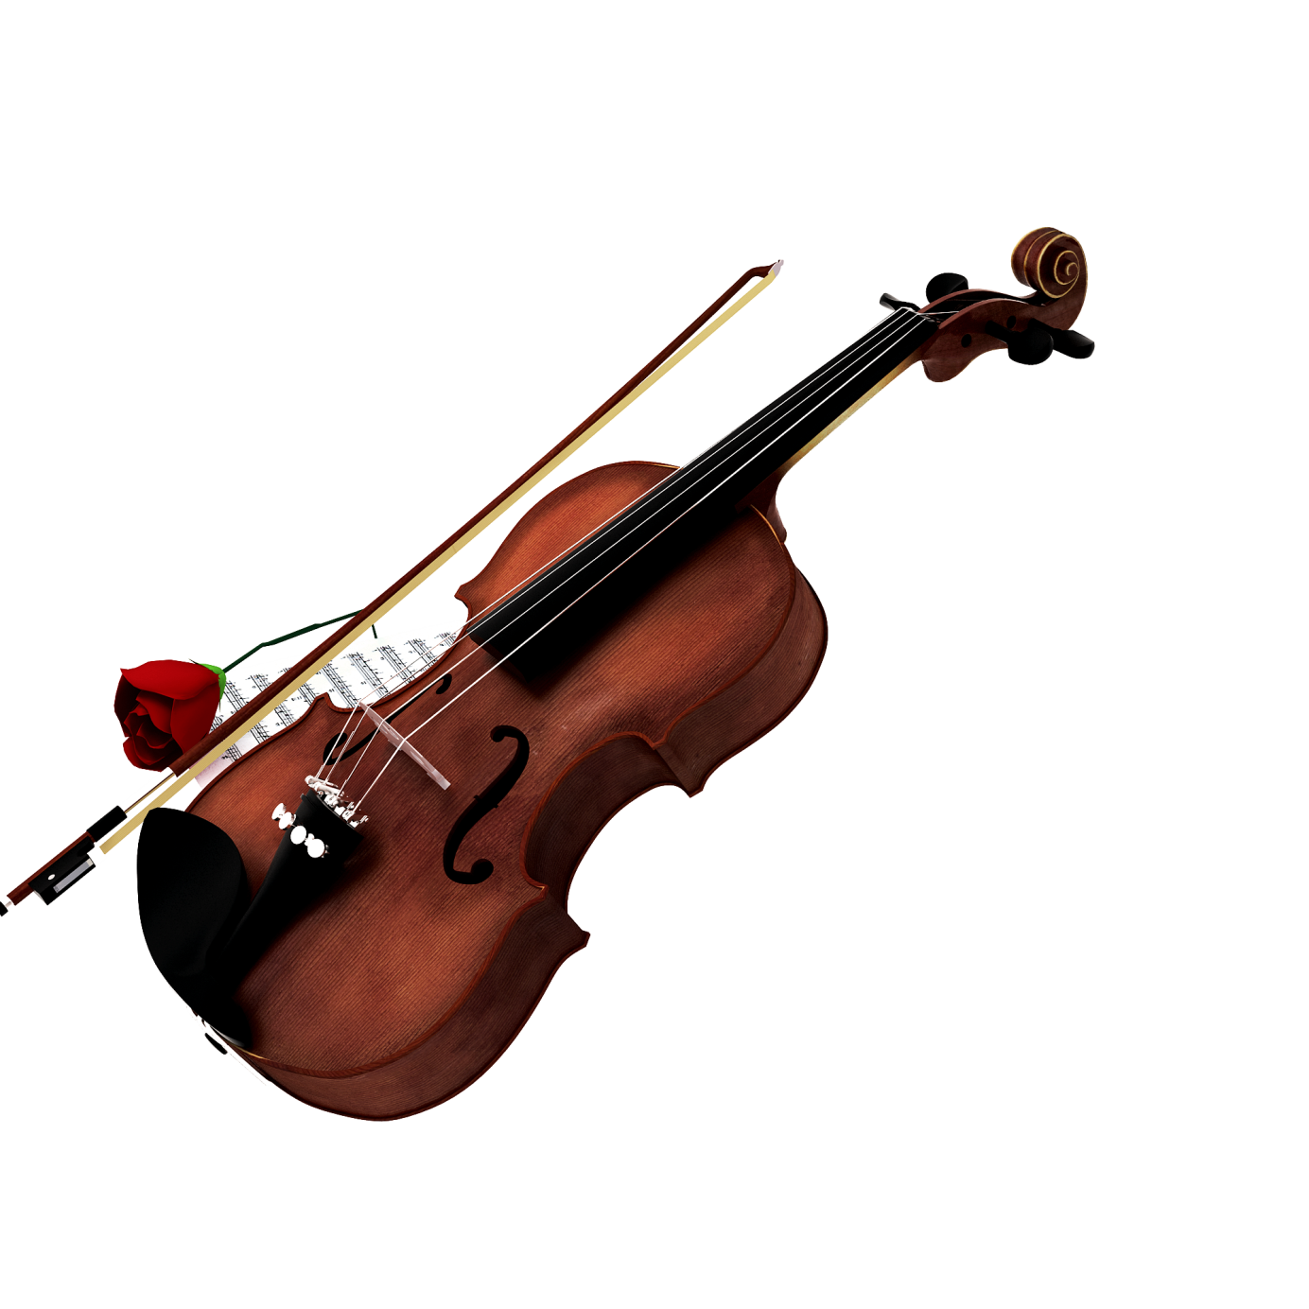
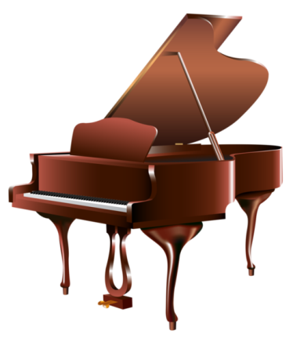
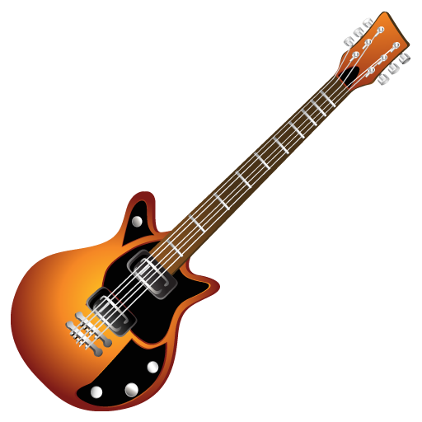
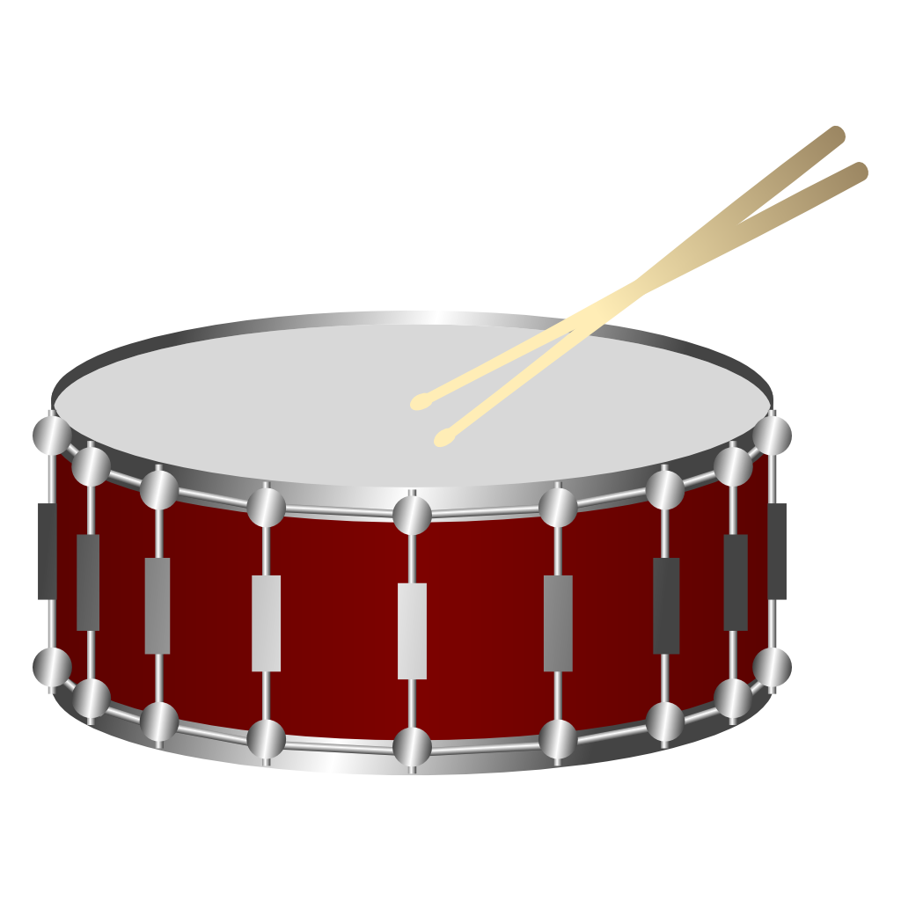
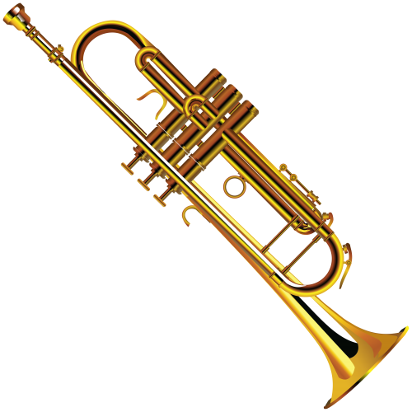
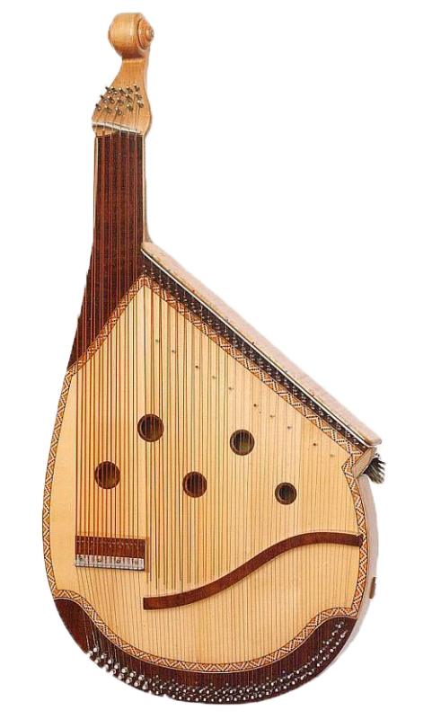
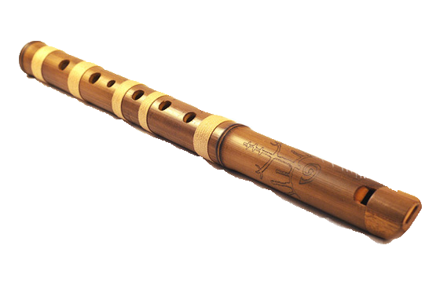
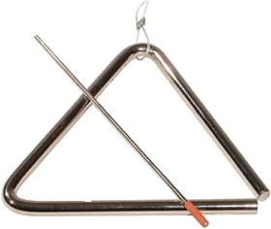

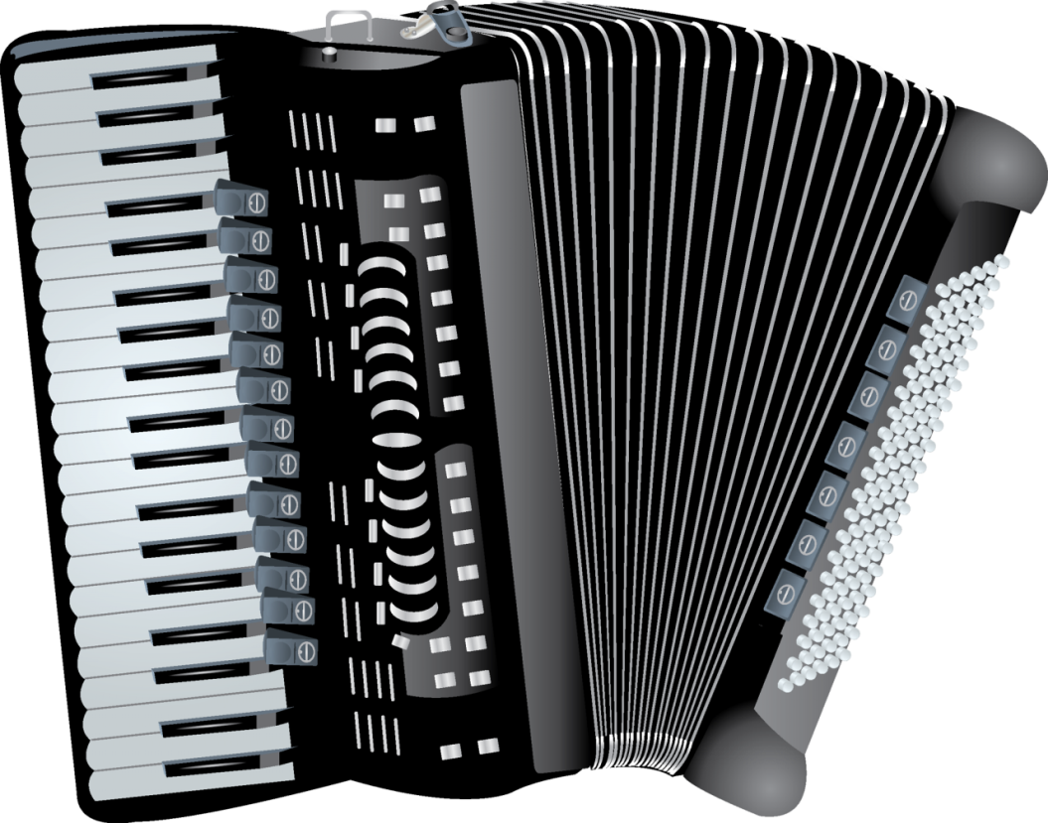
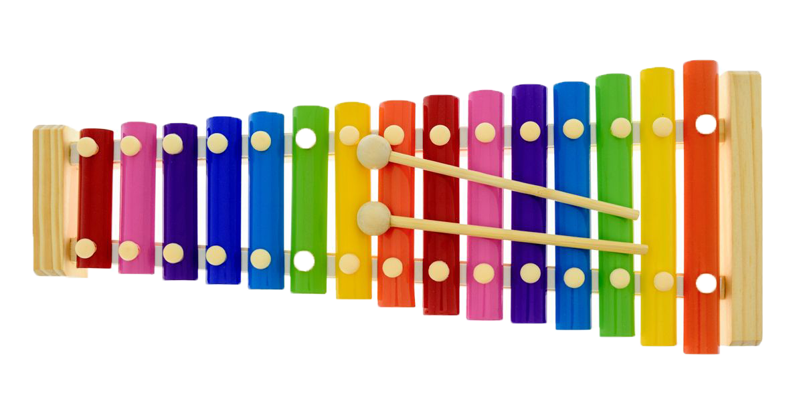
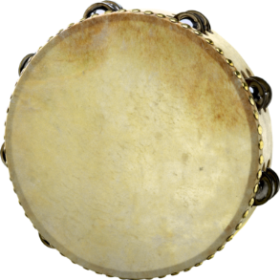
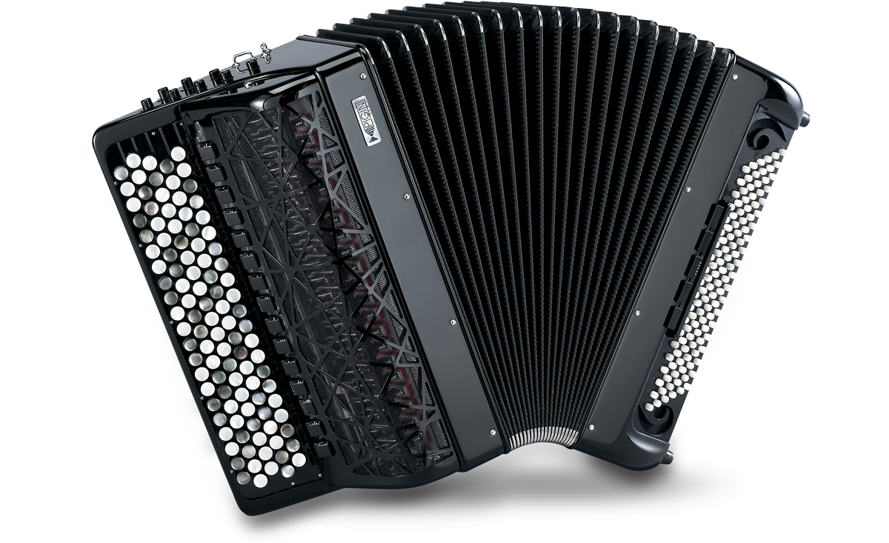

Зараз кожен обере
собі музичний інструмент
і підіграє оркестру,
який буде звучати.
Зараз на екрані будуть з’являтися
музичні інструменти.
Згадайте їх.
А як змінилися ваші музичні уподобання?
Яка музика вам до душі?
Які там звучать музичні інструменти?
Новіков І.А.

Slide 5
Це була козацька похідна пісня
«Ой, Розвивайся»
Хто виконав цю пісню?
Які інструменти звучали?
Як називають того,
хто виконує твір?
В | И | К | О | Н | А | В | Е | Ц | Ь
В |  | К |  | Н | А |  |  | Ц | Ь
Який характер цього твору?
Давайте перевіримо, чи дійсно він маршовий.
Уявляємо, що ми козаки і маршируємо.
Новіков І.А.

Slide 6

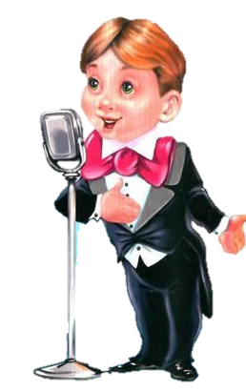
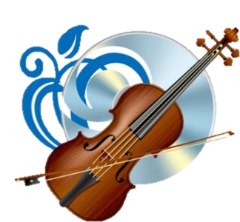

виконавці
музикант
співак
Музичні твори для співу називають вокальними
Музику, яку виконують на музичних інструментах називають
інструментальною
Новіков І.А.

Slide 7
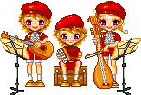
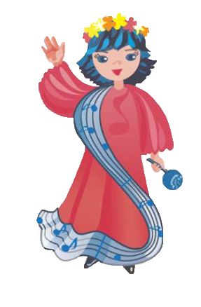
Запам’ятаємо
Інструментальна музика —
музика, яку виконують
на музичних інструментах.
Новіков І.А.

Slide 8
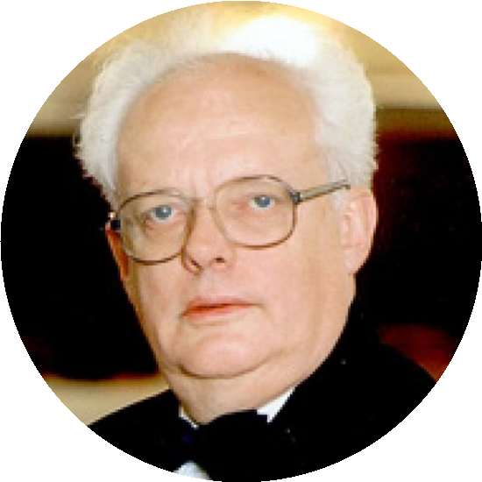
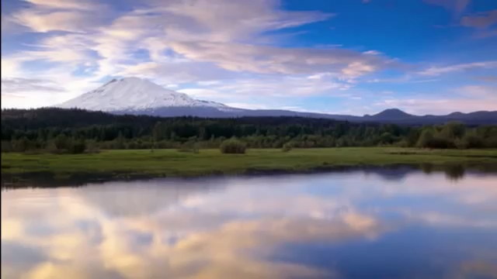
А як називають людину,
що створює музику?
К | О |  | П | О |  |  | Т | О | Р
К | О | М | П | О | З | И | Т | О | Р
Уважно послухайте Мелодію, яку написав
композитор Мирослав Скорик.
Оприділіть характер твору і його виконавців.
Покажіть жестами, як вона рухається.
Новіков І.А.

Slide 9
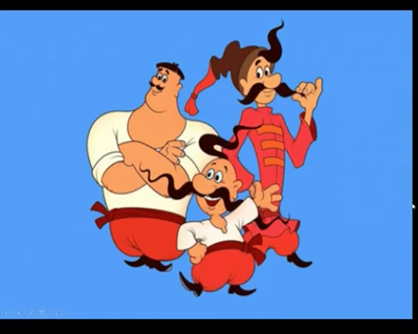
Фізкультхвилинка
Новіков І.А.

Slide 10

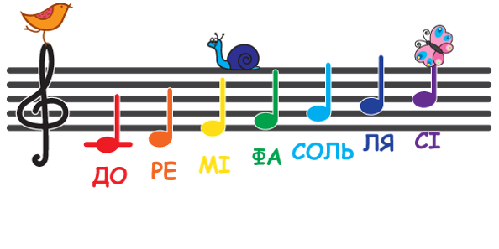
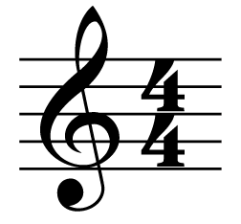

Для запису музики використовують
«музичні літери» — ноти.
Їх лише сім:
Проспіваємо їх.
Нотний стан починається ключем. Скрипковий ключ тримається внутрішнім завитком за другу лінійку нотного стану, де розташована нота соль.
Тому його також називають ключем соль.
Новіков І.А.

Slide 11

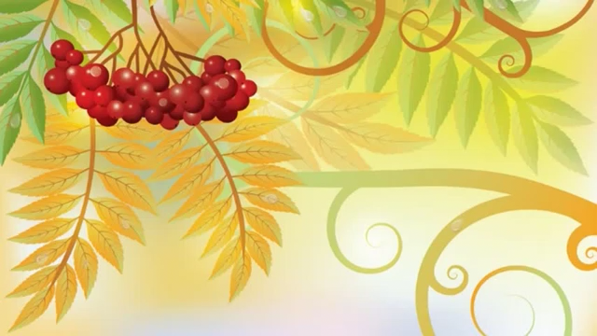

Придумай загадки про ноти і загадай їх своїм
однокласникам і однокласницям.
Зіскануй QR-код і послухай.
Про яку ноту тобі розповів відеоролик?
Новіков І.А.

Slide 12



«Здрастуй, рідна школа»
Муз. А.Олєйнікової
Сл. Н.Іванової
Новіков І.А.

Slide 13
1. У садочках на деревах
Яблука достигли,
Серпень їм червоні щічки
Пензлем змалював.
Влітку ми відпочивали,
Бавилися в ігри,
А шкільний співучий дзвоник
Вже на нас чекав.
Новіков І.А.

Slide 14
Приспів:
Проминуло літо враз,
Зустрічає школа нас,
Ціле море квітів,
Сонце у блакиті.
Дзвоник заспіва пісень
У такий чудовий день,
Поруч друзів коло -
Здрастуй, рідна школо!
Новіков І.А.

Slide 15
2. Наша вчителька обійми
Розкрива, як мати,
Посміхаються завзято
Всі книжки до нас.
Разом з друзями науки
Будемо вивчати,
Знову ми одна родина -
Знову дружний клас!
Новіков І.А.

Slide 16
Приспів:
Проминуло літо враз,
Зустрічає школа нас,
Ціле море квітів,
Сонце у блакиті.
Дзвоник заспіва пісень
У такий чудовий день,
Поруч друзів коло -
Здрастуй, рідна школо!
Новіков І.А.

Slide 17
Пригадайте:
Що цікаве ми сьогодні узнали на уроці?
Про що ви розкажете
своїм друзям і батькам?
Новіков І.А.

Slide 18
До побачення!!!
Новіков І.А.

